Slide 1
APELE CONTINENTALE
Examenul de bacalaureat naţional 2018
Proba de evaluare a competenţelor digitale - document de lucru
(Adaptat după Manualul de Georafie fizică, Pământul – planeta oamenilor, clasa a IX-a, Octavian Mândruț)

Slide 2
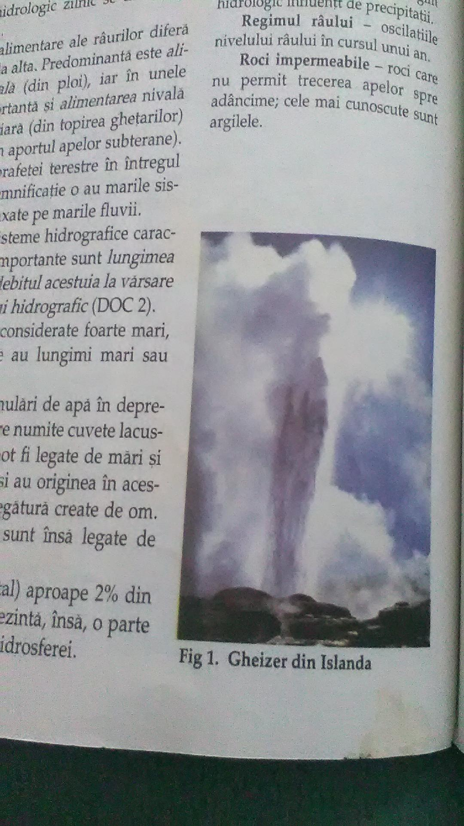
Examenul de bacalaureat naţional 2018
Proba de evaluare a competenţelor digitale - document de lucru
Apele continentale cuprind apele din interiorul scoarței terestre (apele subterane) și cele de la suprafață (râuri, fluvii și lacuri); de asemenea, solul cuprinde, în compoziția sa, apă.
Apele subterane se găsesc situate la diferite adâncimi și se află situate deasupra unor staturi impermeabile (sau greu permeabile), în interiorul unor straturi denumite, prin comparație, permeabile. Primul strat, pornind de la suprafața terenului, se numește strat freatic, iar cele situate mai jos, la adâncimi mai mari, se numesc straturi de adâncime (care cuprind ape de adâncime).
Apele subterane apar la suprafață sub forma izvoarelor. Izvoarele pot fi de mai multe feluri, în funcție de caracteristicile apei subterane și de modul în care aceasta ajunge la suprafață.
Cele mai spectaculoase sunt gheizerele, care sunt datorate încălzirii apelor în adâncime; acestea țâșnesc la suprafață intermitent. […]
Rețeaua hidrografică de suprafață este formată din râuri și fluvii. Râurile provin din însumarea mai multor pârâuri, (care sunt sistemele elementare ale rețelei hidrografice). […]
În general, râurile sunt considerate arterele hidrografice mai mici și fluviile mai mari, fără a exista între ele o limită cantitativă (de lungime sau debit de apă).

Slide 3
Examenul de bacalaureat naţional 2018
Proba de evaluare a competenţelor digitale - document de lucru
Tipuri de regim hidrologic
Pe glob există mai multe tipuri de regim hidrologic al râurilor, dependent de caracteristicile climatice ale fiecărei zone.
regimul ecuatorial este:
  constant;
  stabil;
  ridicat tot timpul anului.
regimul tropical:
  cu două anotimpuri (musonic și subecuatorial);
  prezintă un maxim în anotimpul ploios;
  prezintă un minim în anotimpul secetos.
regimul deșertic este:
  intermitent;
  episodic.

